Slide 1
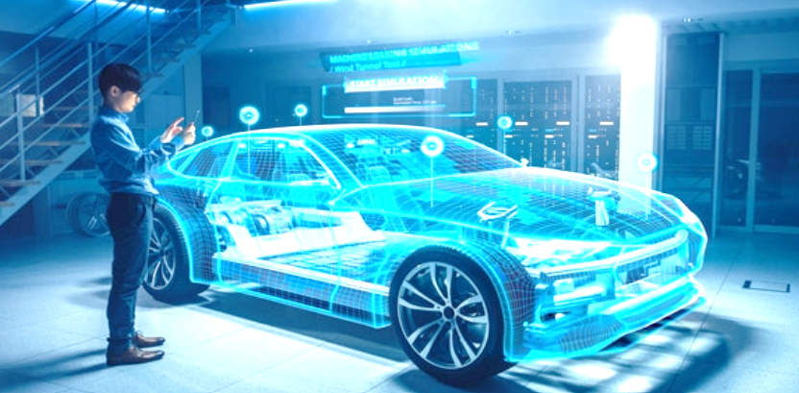
Modelado y Simulación de Vehículo Eléctrico en MATLAB/Simulink

Slide 2

Vehículo de referencia: Nissan Leaf 2022
Se configuró un motor síncrono de imanes permanentes (PMSM) y un modelo de batería equivalente, y se diseñó un dashboard con todas las variables importantes del sistema: velocidad, torque, potencia, temperatura, voltaje por celda, corriente.

Slide 3
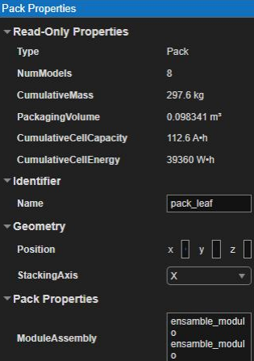
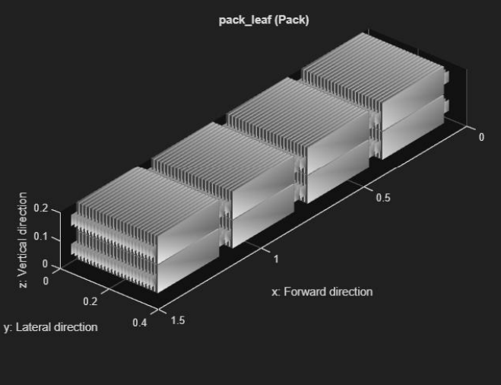
Pack de Batería del Nissan Leaf – Diseño en Simscape Battery
Generamos un pack con las características reales de la batería del Leaf.
El modelo resultante dio aproximadamente 297 kg de masa total, 0.098 m³ de volumen, 112.6 Ah de capacidad y 39.36 kWh de energía.
Estos valores confirman que el diseño del pack es coherente con el vehículo real.

Slide 4
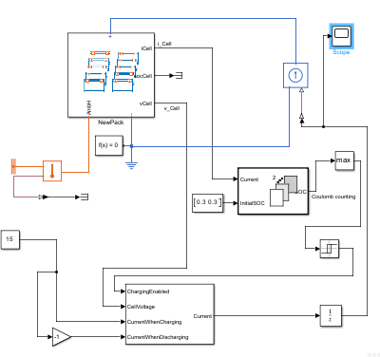
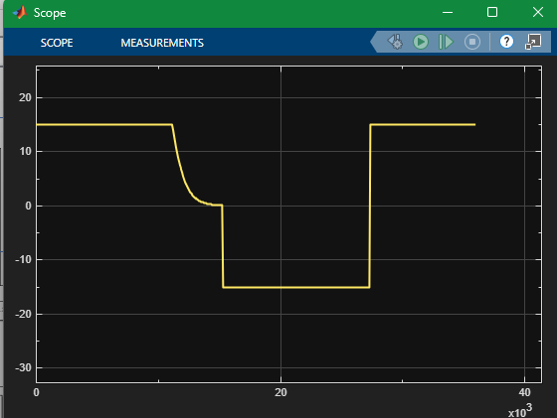
Programación de batería (thermal) y coulomb counting

Slide 5
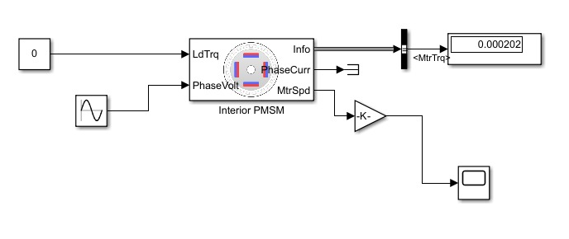
Diseño de motor nissan leaf (IPMSM)
Usamos un modelo síncrono de imanes permanentes interior.
Configuramos parámetros eléctricos y mecánicos típicos de un motor automotriz: pares de polos, resistencias, inductancias, flujo magnético y la inercia del rotor.
Esto nos permitió simular cómo se genera el torque en función de las corrientes d–q, y cómo responde el motor ante la señal trifásica.

Slide 6
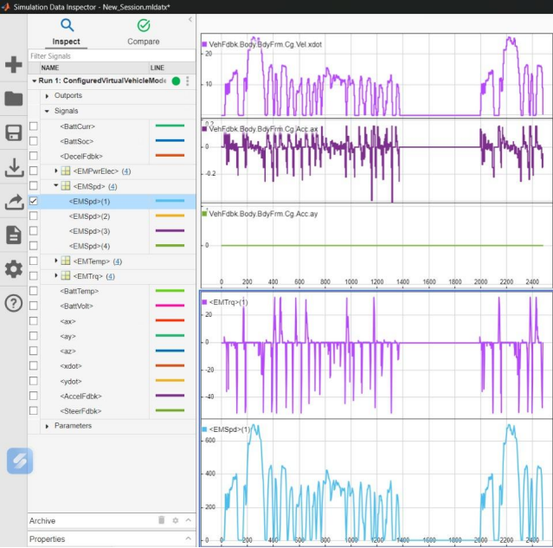
SIMULACIÓN DEL VEHÍCULO
Aquí aparecen diversas señales durante la simulación: velocidad, aceleraciones, demanda del conductor y otras. Permiten verificar que los subsistemas (motor, batería) están correctamente integrados y responden de forma coherente cuando el conductor acelera o frena.
Las variables mostradas en la Figura 7 fueron seleccionadas porque representan: la dinámica del vehículo, la acción del conductor, el comportamiento del motor y el estado energético de la batería.
Por un lado, la velocidad y permite evaluar cómo responde el vehículo ante aceleraciones, frenados y transiciones, mientras que las señales del conductor (demanda y dirección) permiten correlacionar esa respuesta con lo que realmente está pidiendo el usuario durante la simulación. Estas variables aseguran que el modelo físico del vehículo esté correctamente integrado y que las fuerzas y movimientos coincidan con las entradas de manejo.
Las señales del motor (torque y velocidad) son esenciales para entender la entrega de potencia, la dinámica electromecánica y la coherencia del actuador frente a la demanda del conductor, mientras que las señales de la batería (corriente, SOC y temperatura) permiten evaluar consumo, regeneración y estabilidad térmica del pack.

Slide 7
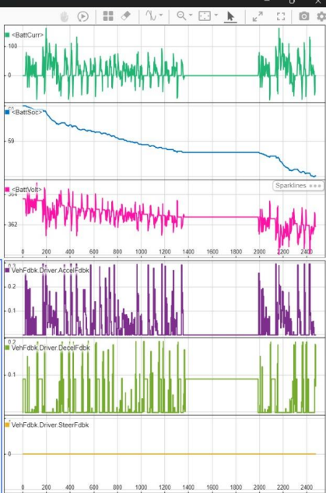
Señales
VehFdbk.BodyFrcFrm.Cg.Vel.xdot
Esta señal muestra cómo cambia la velocidad del vehículo conforme el conductor acelera, frena o mantiene una velocidad constante. Las variaciones corresponden a momentos en que hay mayor o menor demanda de potencia.
VehFdbk.Drive.SteerFbK
El ángulo de dirección ayuda a entender variaciones en aceleraciones laterales y cambios en dinámica. Aunque no afecta directamente la batería o el motor, sí influye en cómo se distribuye la fuerza y en el comportamiento general del vehículo.
BattCurr
Aquí se puede observar qué tan fuerte está demandando energía el vehículo. Corriente positiva significa consumo (aceleración) y corriente negativa significa regeneración (frenado regenerativo). Es una de las señales más importantes para evaluar eficiencia energética.

Slide 8
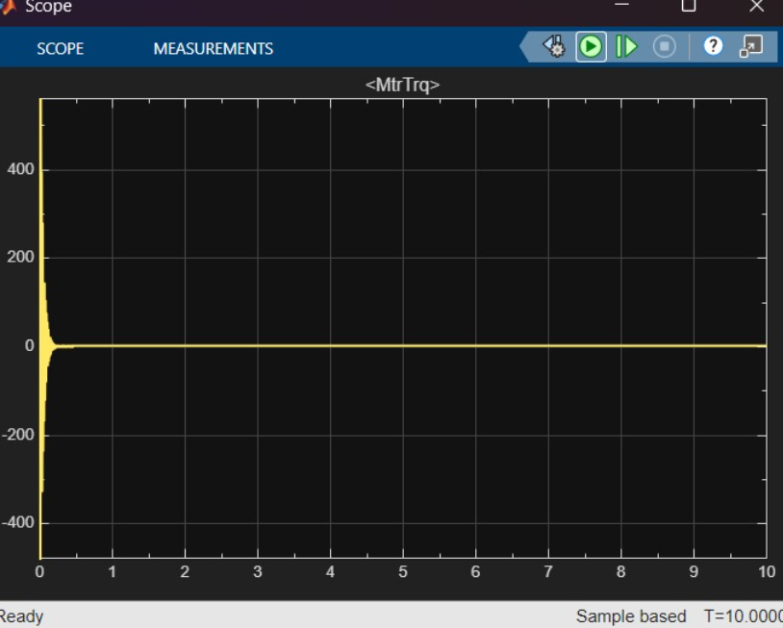
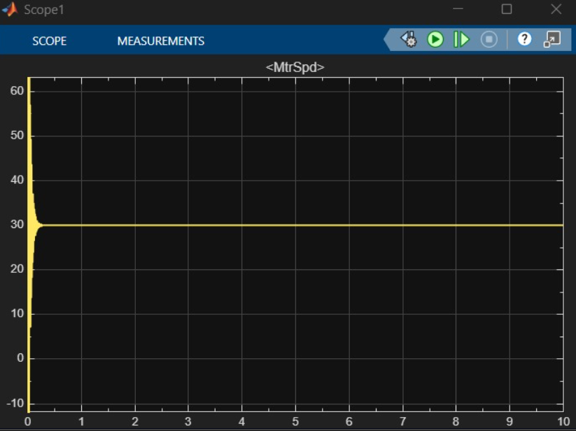
Lectura de torque y velocidad
Con el Bus Selector escogimos las señales del motor que nos interesaban: torque y velocidad como principales, y también corrientes trifásicas y corrientes d–q.

Slide 9
Resultados y conclusiones
Los resultados del modelo muestran que el motor síncrono (IPMSM) responde correctamente a las señales trifásicas de excitación. El torque exhibe un pico inicial debido al establecimiento de las corrientes del estator y luego se estabiliza cerca de cero al no existir carga mecánica, mientras que la velocidad del motor aumenta rápidamente hasta un valor estable gracias a la baja inercia configurada. Este comportamiento confirma que los parámetros eléctricos y mecánicos asignados al modelo representan de forma realista el funcionamiento de un motor IPMSM.
En cuanto al sistema de batería, las señales de temperatura, voltaje por celda, corriente y estado de carga se mantienen estables durante el régimen estacionario. La temperatura permanece alrededor de 298 K, el voltaje no presenta variaciones, la corriente cae a cero después de un breve transitorio y el SOC se mantiene constante. Esto valida que el modelo Equivalent Circuit está correctamente inicializado y no presenta demandas energéticas inesperadas, asegurando una base confiable para escenarios dinámicos más exigentes como aceleraciones y frenado regenerativo.
En conclusión, el proyecto logró construir un modelo completo y coherente del vehículo eléctrico basado en el Nissan Leaf 2022, integrando de manera efectiva los subsistemas eléctricos, mecánicos y de control. El motor y la batería demostraron estabilidad y comportamiento realista, el dashboard permitió visualizar con claridad las variables clave, y el sistema quedó preparado para ejecutar escenarios dinámicos avanzados. Además, la estructura modular del modelo facilita mejoras futuras, como degradación de batería o ciclos de conducción más complejos, consolidando este proyecto como una plataforma sólida para estudios posteriores.

